Slide 1
Interfața unui sistem de operare-SO
Software=totalitatea aplicațiilor și programelor utilizate pentru comanda și controlul sistemelor de calcul
Sistemul de operare este un pachet de programe având rolul :
Să controleze componentele hardware;
Să asigure interfața cu utilizatorul

Slide 2
Clasificarea sistemelor de operare
SO pentru PC-uri și laptop:
- WINDOWS - produs de Microsoft
- MAC OS - produs de Apple
- Linux - gratuit
SO pentru dispozitive mobile
Android- gratuit, produs de Google
iOS - produs de Apple
Windows Phone - produs Microsoft

Slide 3
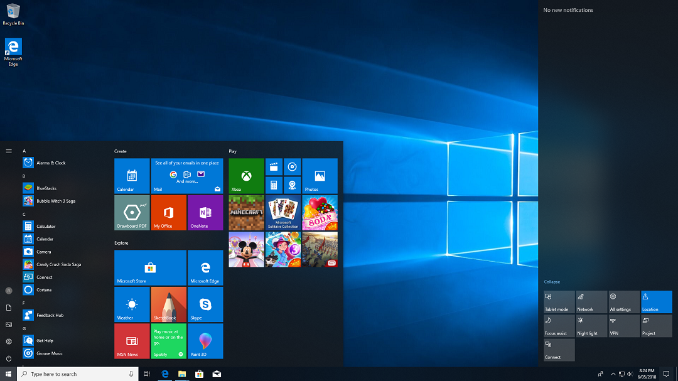

Slide 4
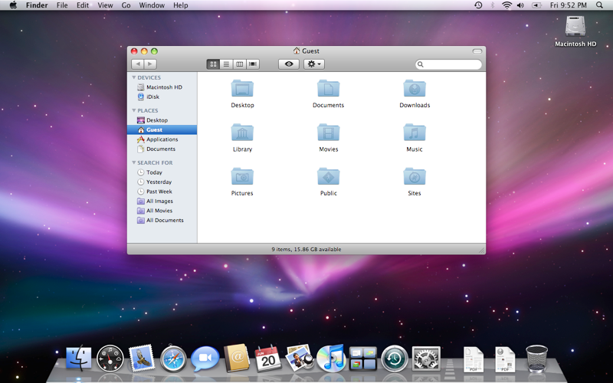

Slide 5
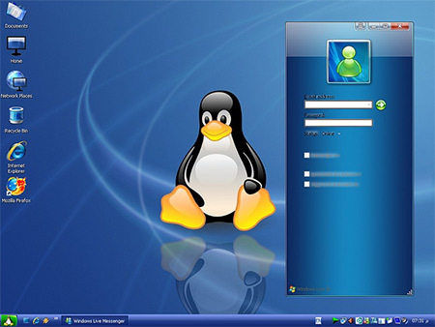

Slide 6
INTERFAȚA
Interfața cu utilizatorul este formată din totalitatea mijloacelor prin care utilizatorii interacționează cu calculatorul,
Există două tipuri de interfețe cu utilizatorul:
1. Interfețe de tip linie de comandă - utilizatorul introduce comenzile de tip text, iar rezultatul se afișează deasemenea sub forma unui text.
Sunt folosite pentru operații de administrare și aproape toate sistemele de operare cuprind o interfață de tip linie de comandă: unele mai evoluate (sistemele Unix) și altele mai primitive (DOS și Windows).
2. Interfețe grafice – un sistem de interacțiune bazat pe ferestre, icon-uri, meniuri etc.

Slide 7
DESKTOPUL
Desktopul – suprafața de lucru a calculatorului.
Principalele elemente ale unei interfețe grafice:
cursorul (pointer-ul) – indică poziția mouse-lui;
fereastra (window) – este un dreptunghi afișat pe ecran care dispune de elemente caracteristice pentru executarea unor operații;
pictogramele (icons) – sunt simboluri utilizate pentru reprezentarea grafică a unei aplicații sau fișier;
meniul – este o listă de operații pe care calculatorul le poate executa;

Slide 8
Fereastra aplicației
Orice ferestră este compusă din următoarele elemente:
Bara de titlu care conține titlul aplicației;
Butoane:
butonul de minimizare (micșoarează la minim);
butonul de maximizare (mărește la maxim)
butonul de închidere (închide);
Bara de meniuri – conține meniurile FILE (Fișier), EDIT (Editare), SEARCH (Căutare), HELP (Asistență);
Bara de defilare (derulare) pe verticală și orizontală - apare atunci când în interiorul ferestrei există mai multe date decât pot fi afișate.
Suprafața de lucru - aici se afișează textul supus prelucrării

